Slide 1
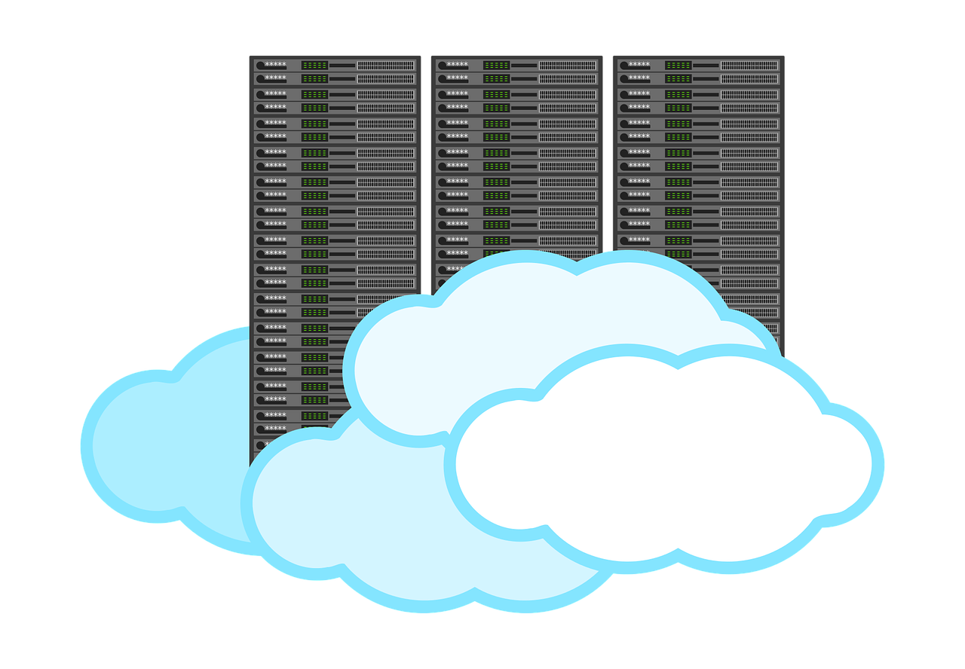
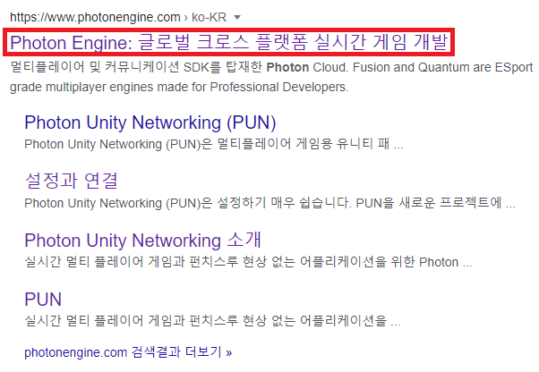
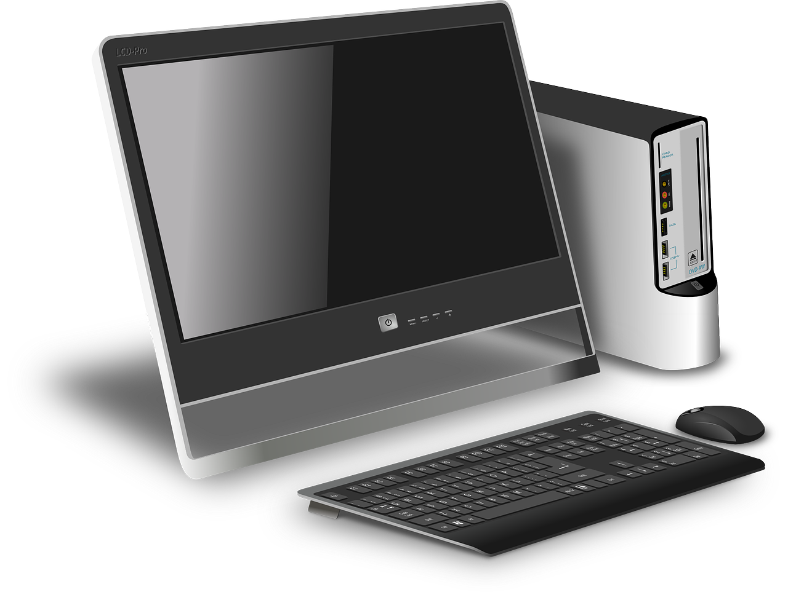
Photon Cloud
포톤 클라우드는 무료 애플리케이션 기준 20 CCU를 제공합니다.
포톤 클라우드의 경우 클라이언트에서 보내는 데이터를 처리할 수 있는 환경이 필요합니다.
그래서 포톤 클라우드는 중앙 호스팅에서 환경을 제공합니다.
하지만 호스팅을 개인이 하지 않으므로 제어할 수 있는 영역이 제한됩니다.
1. 첫 번째로 Google에서 Photon을 입력하고 Photon Engine : 글로벌 크로스 플랫폼 실시간 게임 개발이라는 사이트에 접속합니다.

Slide 2
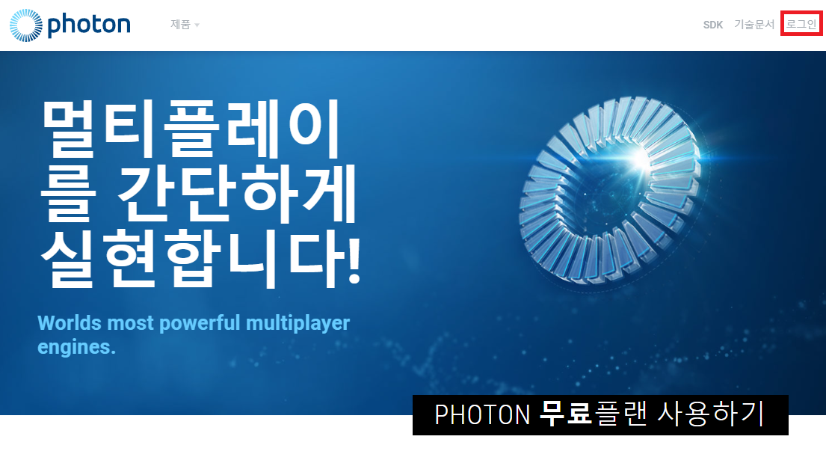
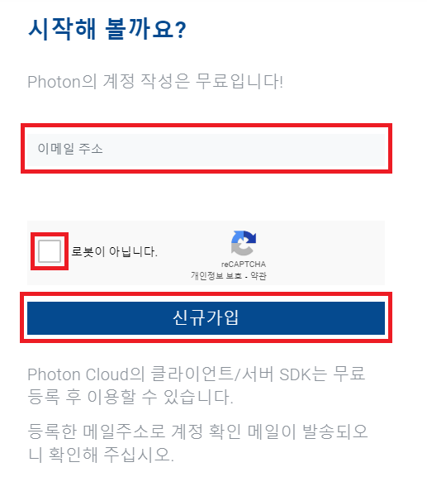
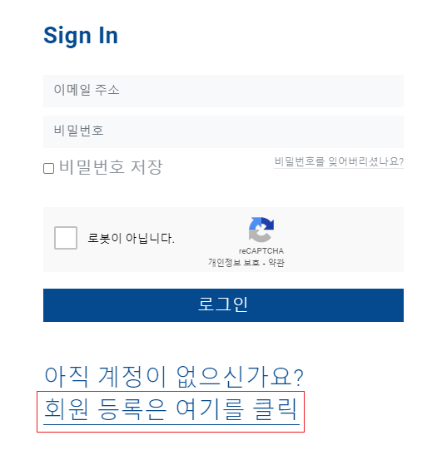
첫 번째 튜토리얼
2. 그런 다음 Photon 사이트에서 로그인을 선택합니다.
3. 그리고 로그인 화면에서 회원 가입을 선택합니다.
4. 그다음 사용하고 있는 Email 주소를 입력하고 신규 가입을 선택합니다.

Slide 3
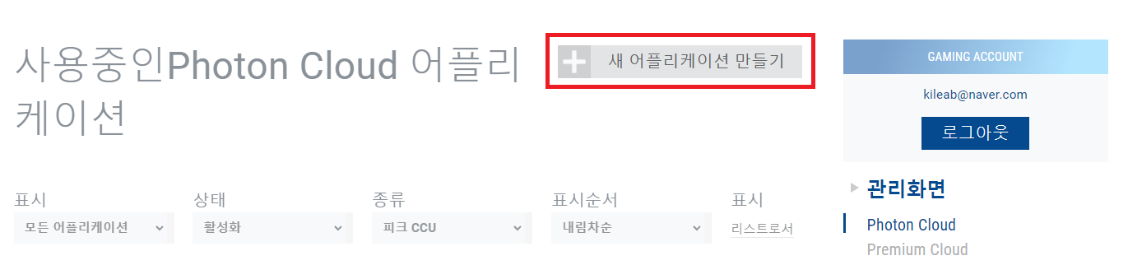
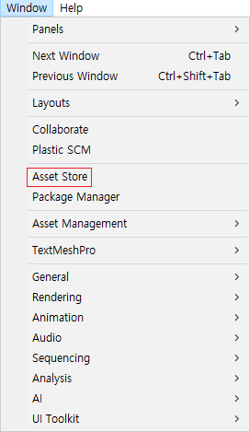
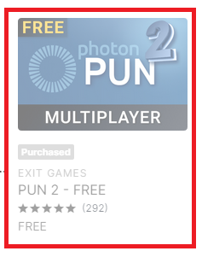
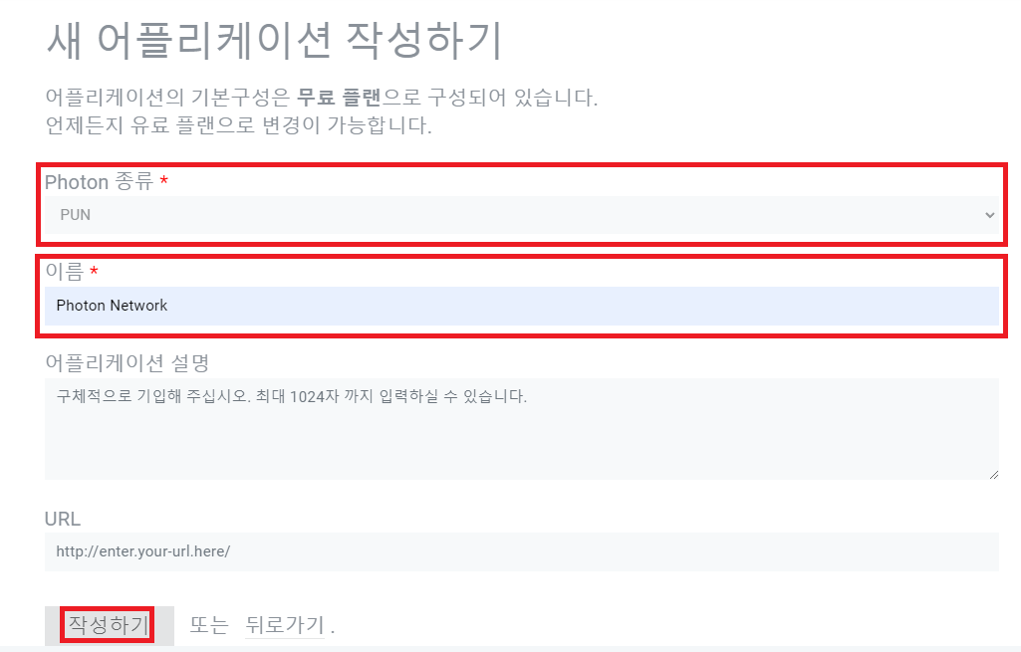
두 번째 튜토리얼
5. 이제 관리 화면으로 이동하여 새 어플리케이션 만들기를 선택합니다.
7. 그런 다음 Window에서 Asset Store를 선택합니다.
그리고 Asset Store에서 PUN 2를 검색하고 PUN 2 - FREE 에셋을 선택합니다.
6. 그리고 Photon 종류와 이름을 설정하고 작성하기를 선택합니다.

Slide 4
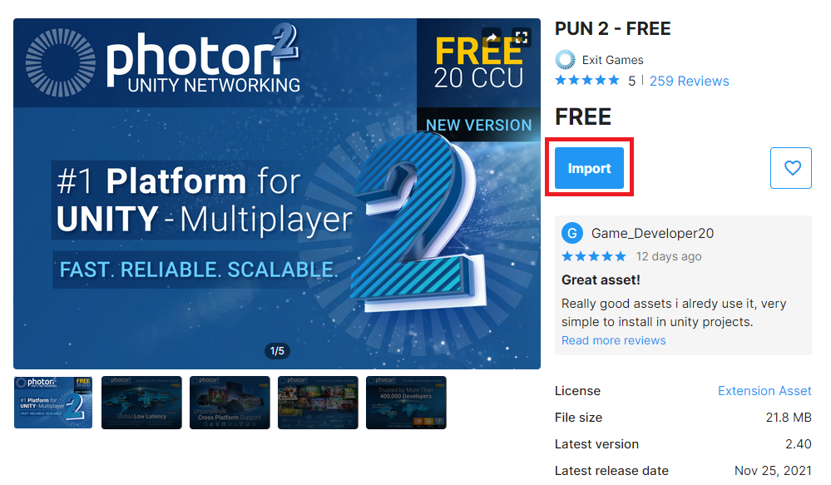
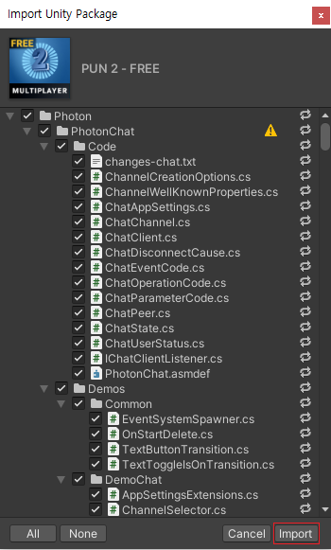
세 번째 튜토리얼
8. 그다음 PUN 2 - FREE 에셋을 Import합니다.
9. 이제 PUN 2 - FREE에 있는 파일을 내 프로젝트에 포함시킵니다.

Slide 5


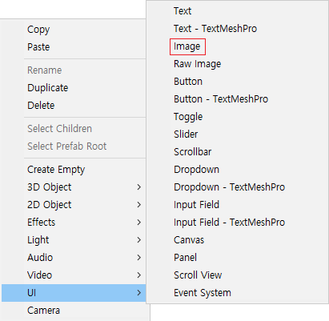
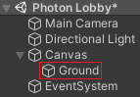


다섯 번째 튜토리얼
포톤 서버는 멀리 떨어진 플레이어와 연결이 좋지 않은 것을 방지하기 위해 지역이 설정되어 있습니다.
그래서 전 세계적으로 지역이 분리되어 있으며, Ping을 측정하여 가장 적합한 지역을 설정합니다
10. 이제 UI에서 Image를 생성한 다음 Ground라는 이름으로 정의합니다.

Slide 6
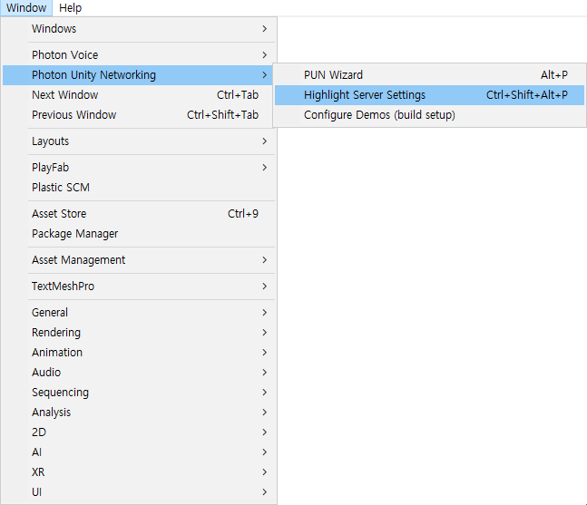
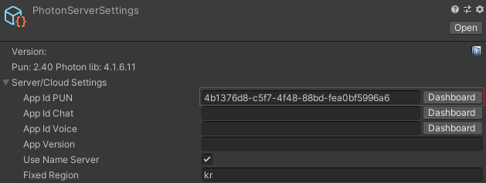
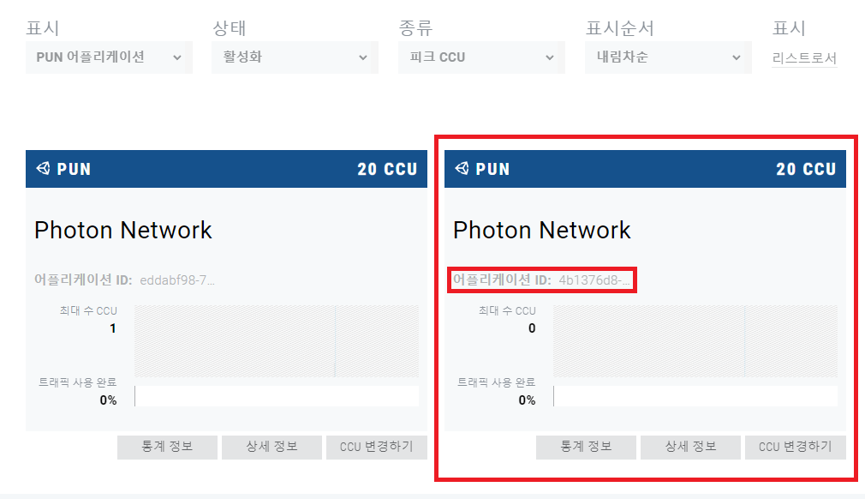
네 번째 튜토리얼
11. 그런 다음 Window에서 Photon Unity Networking을 선택합니다.
그다음 Highlight Server Settings를 선택합니다.
12. 그리고 PhotonServerSettings의 App Id Pun에 자신의 Pun App ID를 넣어줍니다.

Slide 7
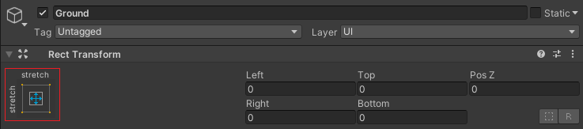
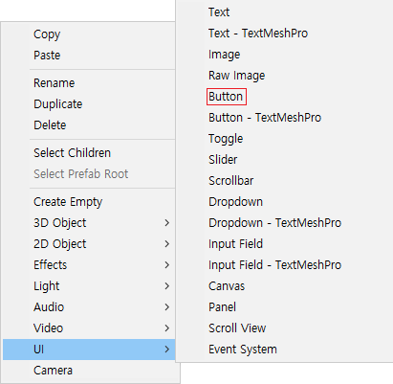
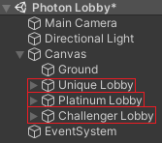
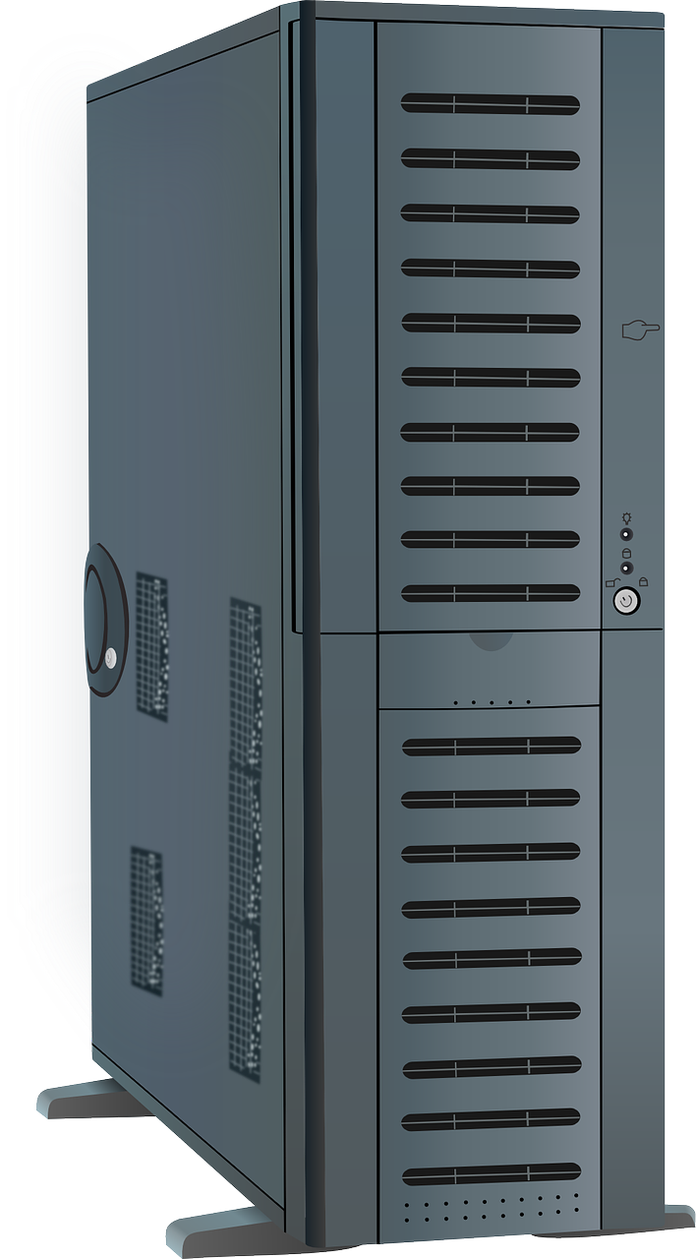
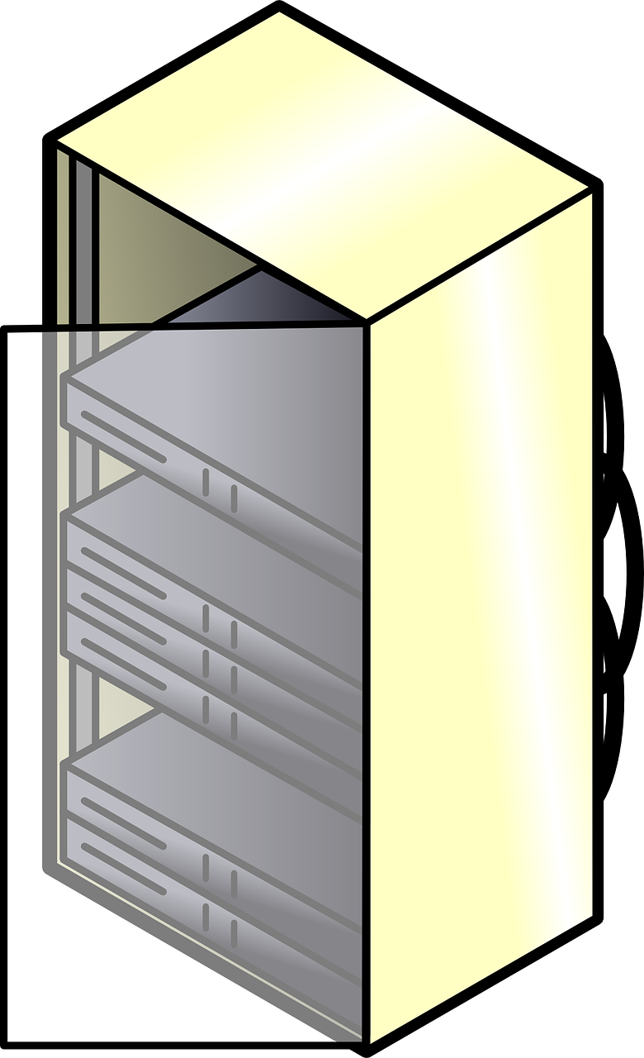
여섯 번째 튜토리얼
13. 그리고 Ground 오브젝트의 앵커를 Stretch로 설정합니다.
14. 그다음으로 UI에서 Button을 3개 생성합니다.
그런 다음 Unique Lobby라는 이름과 Platinum Lobby라는 이름 그리고 Challenger Lobby라는 이름으로 정의합니다.
포톤 서버는 여러 명의 클라이언트가 접속하는 경우 서로 다른 APP ID로 Name 서버에 접속하게 됩니다.

Slide 8
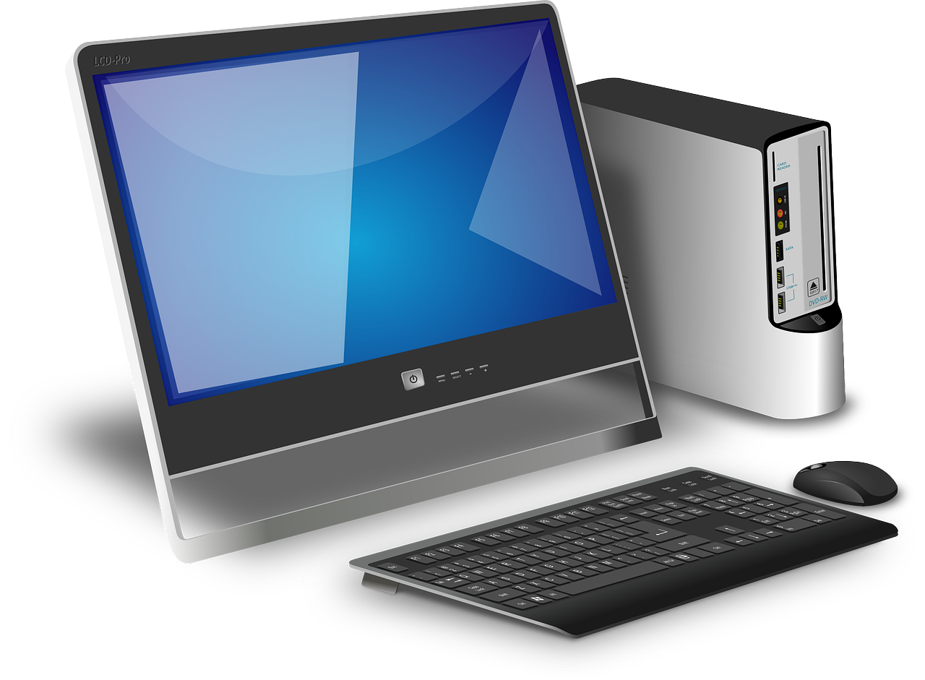
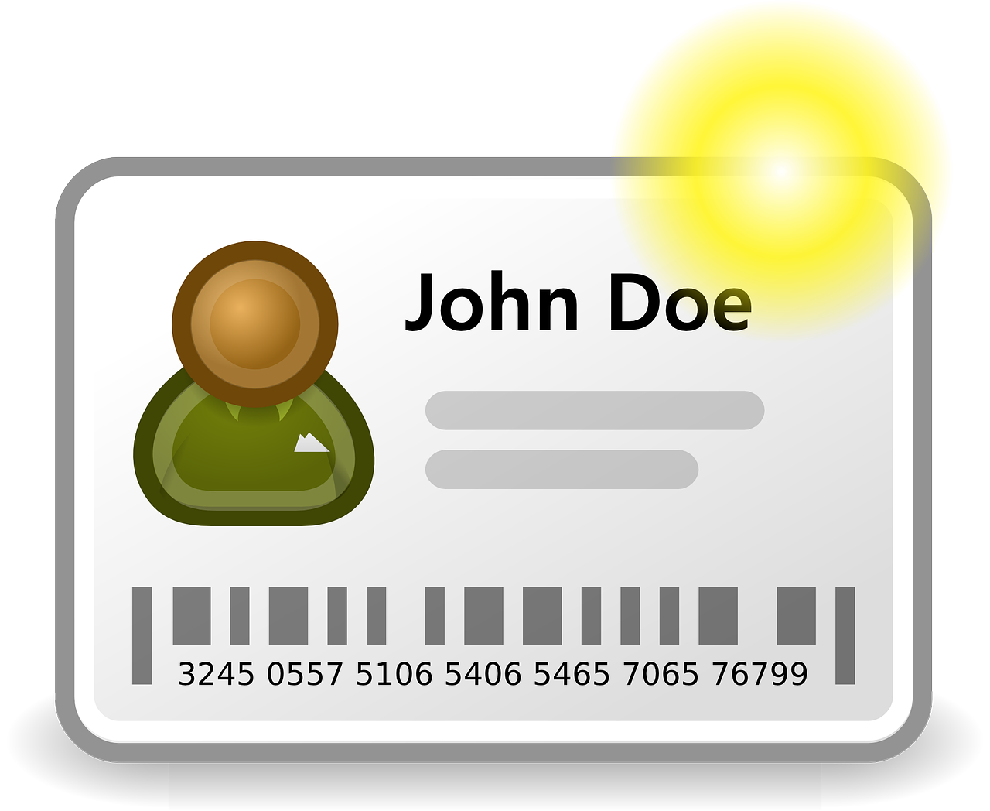

일곱 번째 튜토리얼
Client
클라이언트가 서버로 처음 접속했을 때 Name Server에 접속하게 됩니다.
그다음 접속했을 때 앱 ID와 게임 버전을 넘겨주고 인증 정보를 확인합니다.
인증 정보가 확인되면 인증 정보를 가지고 내부적으로 소켓 통신 거쳐서 마스터 서버로 이동하게 됩니다.
15. 이제 ConnectServer라는 스크립트를 생성합니다.
그다음으로 Unique Lobby와 Platinum Lobby 그리고 Challenger Lobby 버튼 오브젝트에 넣어줍니다.

Slide 9
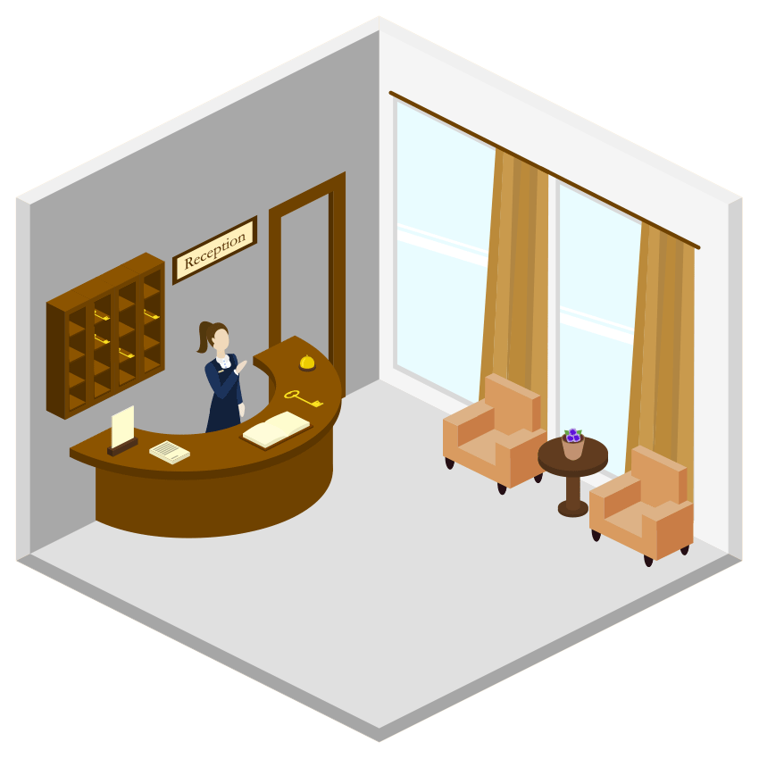
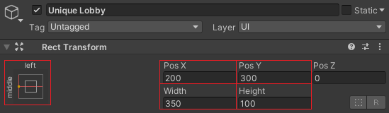
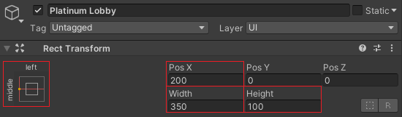
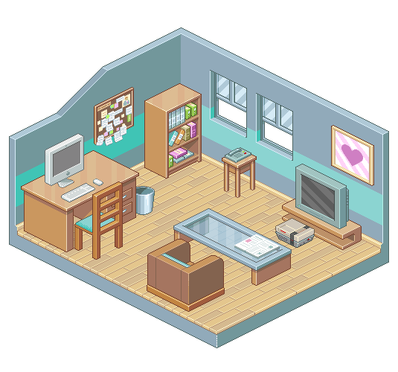
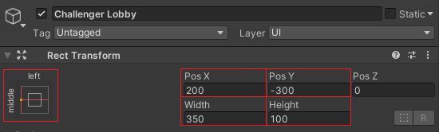
여덟 번째 튜토리얼
마스터 서버에 접속하는 순간 로비에 접속하게 됩니다.
로비는 여러 개가 존재할 수 있으며, 로비 안에는 룸이 존재합니다.
그리고 각각의 룸은 서로 독립적인 공간입니다.
16. 그리고 Unique Lobby와 Platinum Lobby 그리고 Challenger Lobby 버튼 오브젝트의 앵커를 지정하고 위치와 회전 값을 설정합니다.

Slide 10
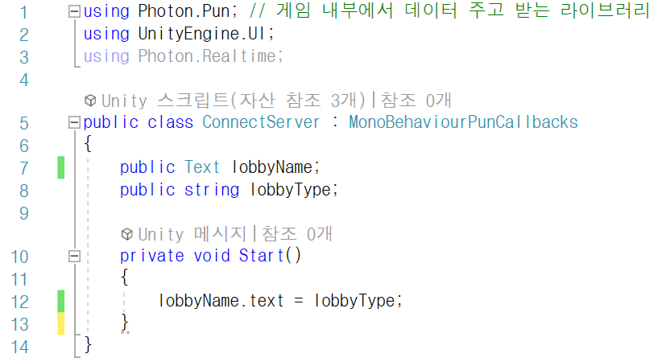
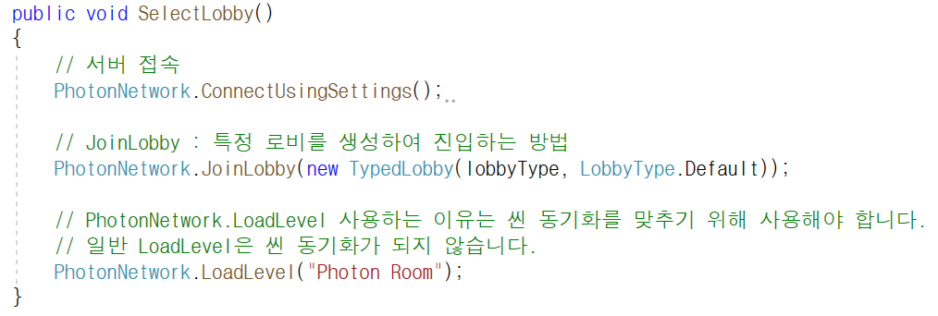
아홉 번째 튜토리얼
17. 그런 다음 ConnectServer 스크립트에서 포톤 네트워크의 MonoBehaviourPunCallbacks 클래스를 상속 받도록 설정합니다.
그다음 Text 변수와 string 변수를 선언하고 Start( ) 함수에서 Text 변수에 string 변수의 값을 넣어줍니다.
18. 이제 SelectLobby( ) 함수를 선언합니다.
그리고 특정 로비를 생성하여 특정 로비로 접속한 다음 Photon Room이라는 씬으로 이동하도록 설정합니다.

Slide 11
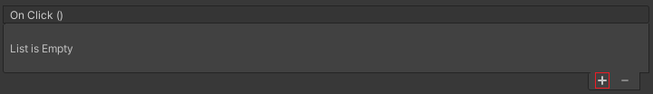
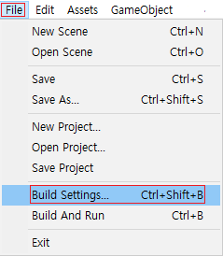
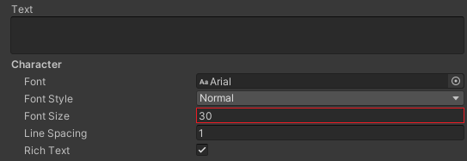
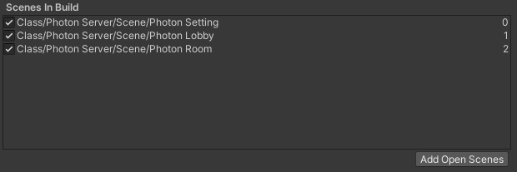
열 번째 튜토리얼
19. 그런 다음 Unique Lobby와 Platinum Lobby 그리고 Challenger Lobby 버튼 오브젝트의 On Click( ) 함수 이벤트를 추가합니다.
20. 그다음 Unique Lobby와 Platinum Lobby 그리고 Challenger Lobby 버튼 오브젝트의 하위 오브젝트에 텍스트 컴포넌트의 Font Size를 설정합니다.
21. 이제 File에서 Build Settings를 선택하고 Photon Room 씬을 Scenes in Build에 추가합니다.

Slide 12
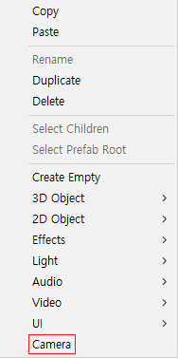
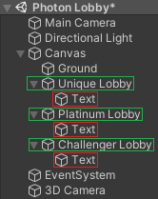
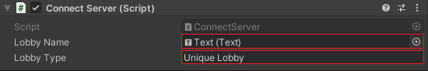
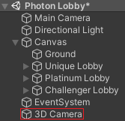


열한 번째 튜토리얼
23. 그런 다음 각각의 Lobby 버튼 오브젝트에 있는 Connect Server 스크립트를 선택합니다.
마지막으로 Lobby Type에 자신의 로비 이름을 입력하고 Lobby Name에 자신의 하위 오브젝트 텍스트 오브젝트를 넣어줍니다.
22. 그리고 Camera 오브젝트를 생성한 다음 3D Camera라는 이름으로 정의합니다.

Slide 13
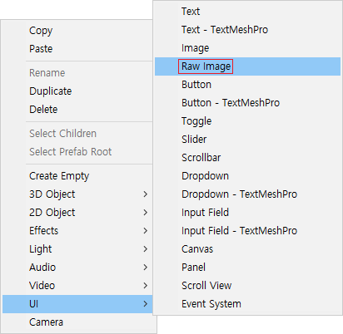
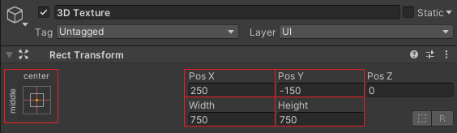
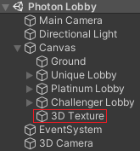
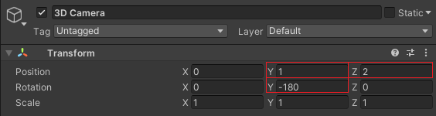
열두 번째 튜토리얼
25. 그리고 3D Texture 오브젝트의 앵커를 지정하고 위치와 회전 값을 설정합니다.
24. 이제 UI에 Raw Image를 생성합니다.
그다음 Raw Image의 이름을 3D Texture로 정의합니다.
26. 그런 다음 3D Camera 오브젝트의 위치와 회전 값을 설정합니다.

Slide 14
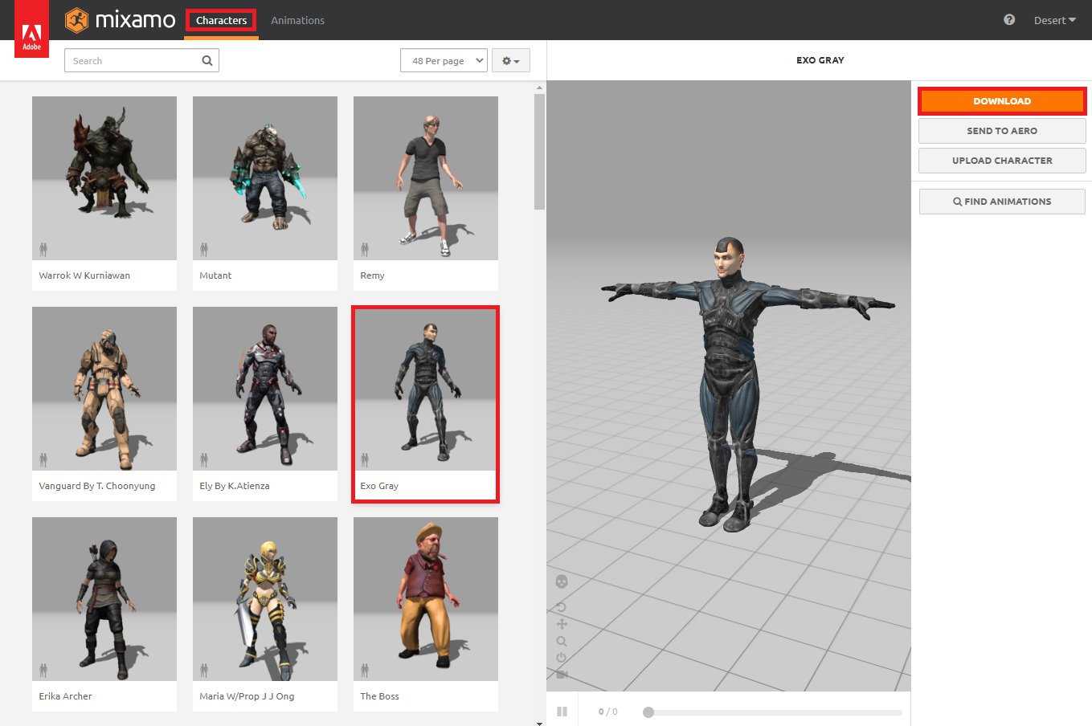
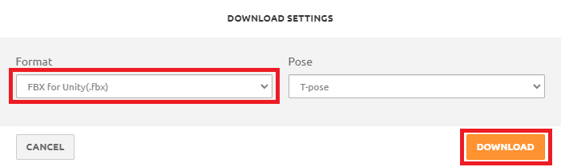
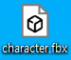
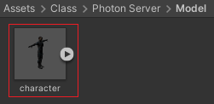

열세 번째 튜토리얼
28. 그런 다음 Format에 FBX for Unity(.fbx)로 설정하고 Pose는 T-pose로 설정한 다음 Download를 선택합니다.
27. 이제 https://www.mixamo.com 사이트에서 Character 메뉴를 선택하고 원하는 캐릭터를 Download합니다.
29. 그다음으로 다운로드 받은 캐릭터 파일을 Project 폴더에 있는 Model 폴더에 추가합니다.

Slide 15
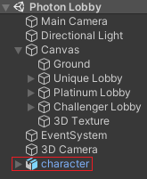
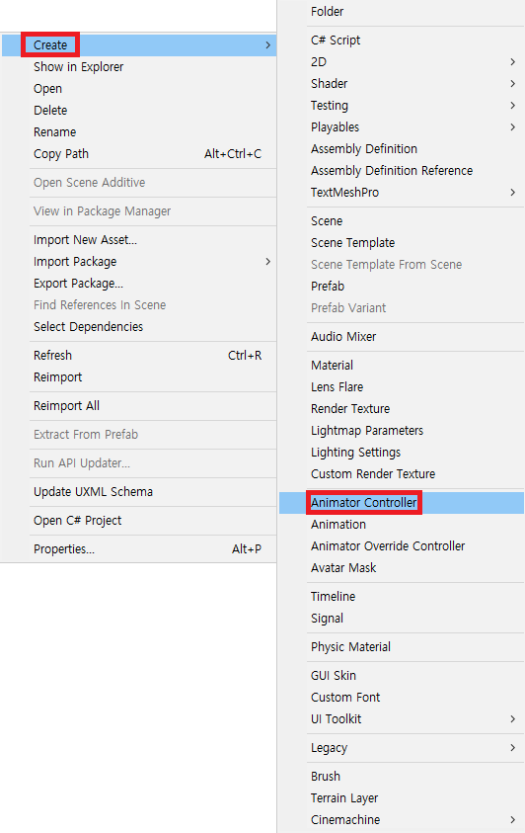
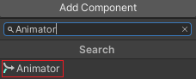
열네 번째 튜토리얼
30. 그리고 캐릭터를 월드 공간에 배치합니다.
32. 이제 Project 폴더에 있는 Animator 폴더에 Animator Controller를 생성합니다.
31. 마지막으로 캐릭터를 선택하고 Animator 컴포넌트를 넣어줍니다.

Slide 16



열다섯 번째 튜토리얼
34. 그다음으로 Project 폴더에 있는 Render Texture 폴더에 Render Texture의 이름을 3D Render Texture로 정의합니다.
그리고 3D Texture 오브젝트에 있는 Raw Image 컴포넌트의 Texture에 3D Render Texture를 넣어줍니다.
33. 그런 다음 Project 폴더에 있는 Render Texture 폴더에 Render Texture를 생성합니다.

Slide 17


열여섯 번째 튜토리얼
35. 마지막으로 3D Camera 오브젝트의 Target Texture에 3D Render Texture를 넣어준 다음 Clear Flags를 Solid Color로 변경합니다.
36. 이제 https://www.mixamo.com 사이트에서 에서 Animation을 선택하고 Idle 애니메이션을 Download합니다.

Slide 18





열일곱 번째 튜토리얼
38. 그다음 애니메이션 파일을 유니티 프로젝트에 추가합니다.
37. 그런 다음 Format은 FBX for Unity(.fbx)로 설정합니다.
그리고 Skin은 Whitout Skin으로 설정한 다음 Download합니다.
39. 이제 애니메이터 컨트롤러를 선택하여 Base Layer에 들어옵니다.

Slide 19







열여덟 번째 튜토리얼
41. 이제 character 오브젝트에 Project 폴더에 있는 Animator 폴더에 Photon Animator Controller를 넣어줍니다.
40. 그런 다음 Unique Lobby와 Platinum Lobby 그리고 Challenger Lobby 오브젝트의 이벤트 함수에 자신의 오브젝트를 넣어줍니다.
그다음으로 SelectLobby( ) 함수를 이벤트로 등록합니다.
42. 그런 다음 애니메이션 파일에 있는 클립의 이름을 Idle로 변경합니다.

Slide 20





열아홉 번째 튜토리얼
43. 그다음으로 Idle 애니메이션을 Base Layer에 추가합니다.
45. 마지막으로 Ground 오브젝트의 이미지 컴포넌트에 Project 파일에 있는 Texture 폴더에 Ice Kingdom 이미지를 넣어줍니다.
44. 그리고 character 오브젝트의 위치와 회전 값을 초기화합니다.

